Slide 1
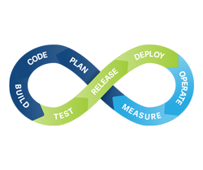
Intégration continue

Slide 2
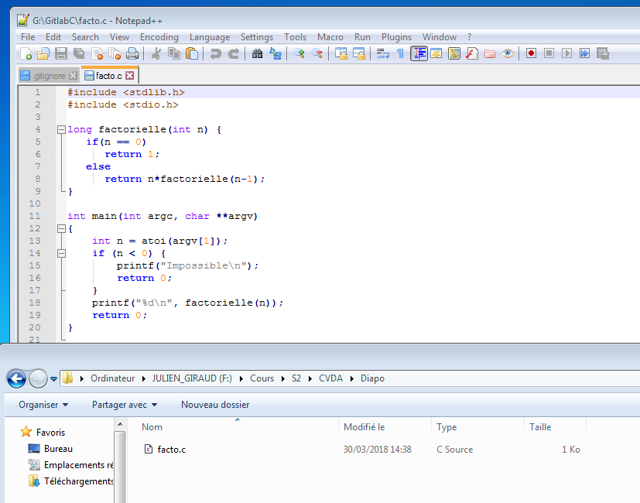
On commence par créer le programme dans un dossier vide.
Ici c’est un programme de calcul de factorielle.

Slide 3
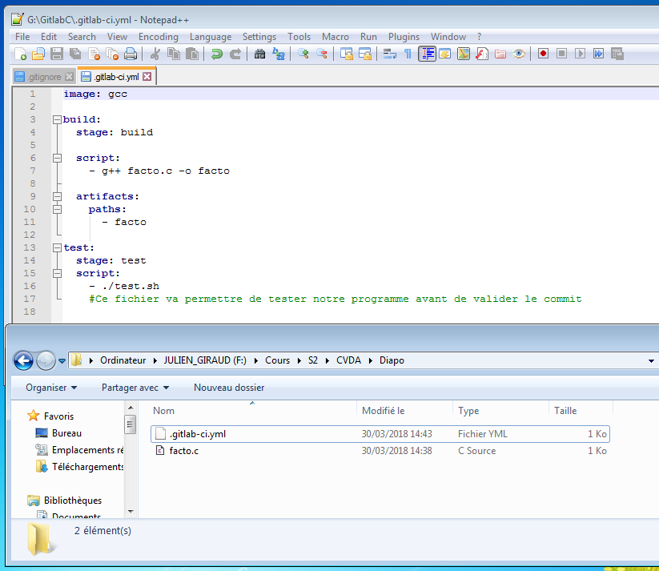
On ajoute ensuite le fichier ".gitlab-ci.yml" qui va permettre d’effectuer l’intégration continue.
On lui inclus le fichier de test "test.sh".

Slide 4
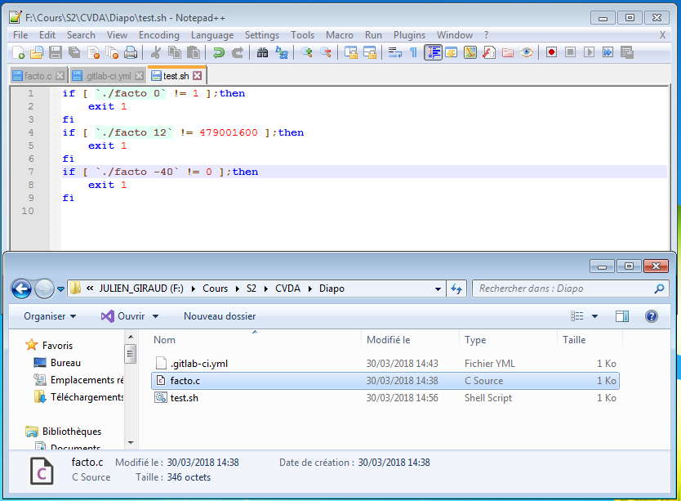
On ajoute enfin le fichier de test "test.sh" qui est un script shell.
Si une erreur est trouvée, le code ‘exit 1’ est exécuté.
Cela a pour effet de quitter le programme en retournant "1".
Dans ce cas le commit va échouer.

Slide 5
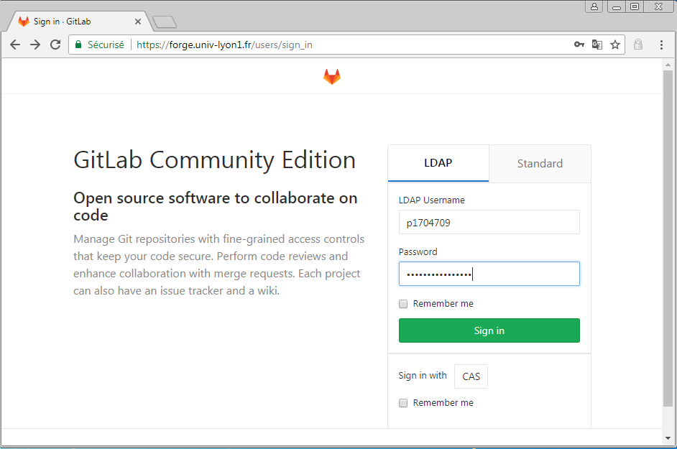
On se connecte sur forge.univ-lyon1.fr

Slide 6
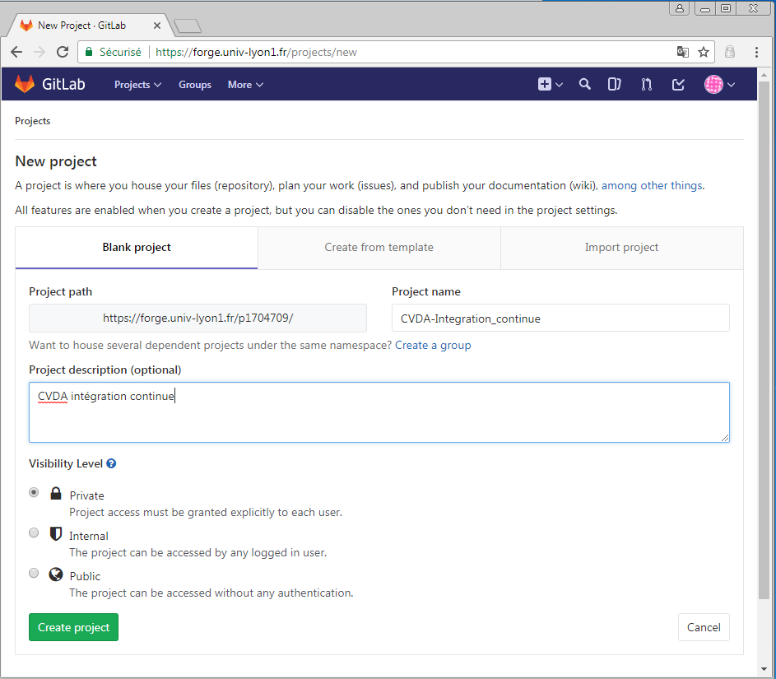
On clique sur "New project" et on complète la page.

Slide 7
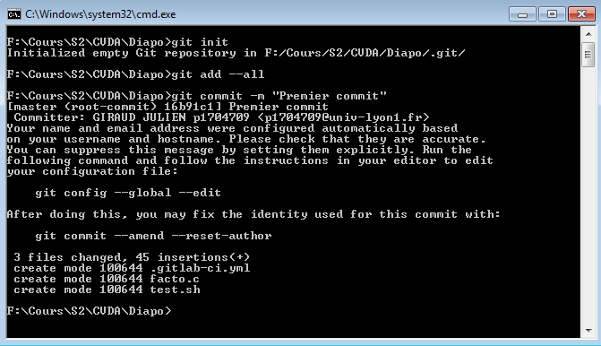
On fait MAJ + CLIQUE DROIT dans le dossier puis "Ouvrir une fenêtre de commande ici"
Puis on tape les commandes suivantes :
git init
git add –all
git commit –m "Premier commit"
Pour initialiser un répertoire git.

Slide 8
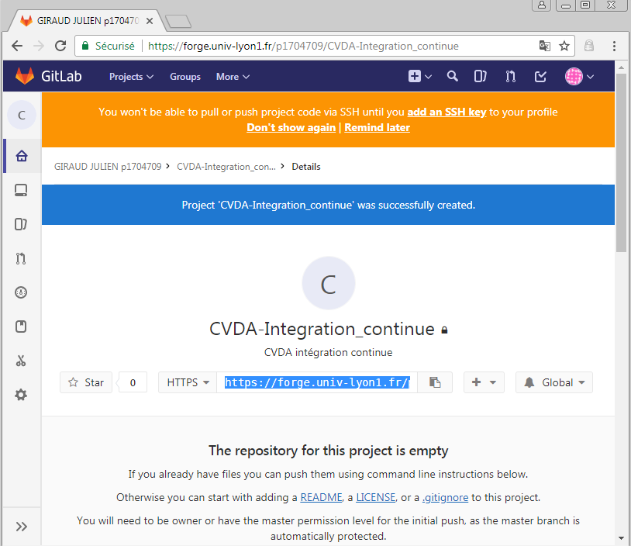
On retourne sur forge et on copie le lien en HTTPS.

Slide 9
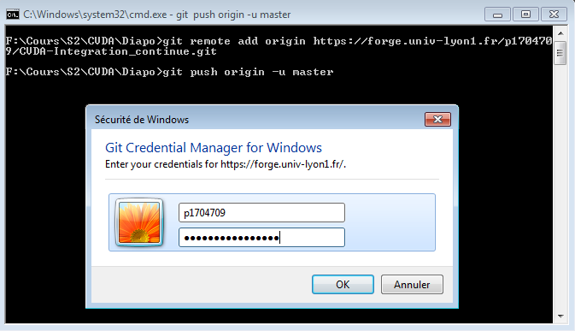
On retourne sur la console et on tape :
git remote add origin https://notre_adresseXXX.git
git push origin –u master

Slide 10
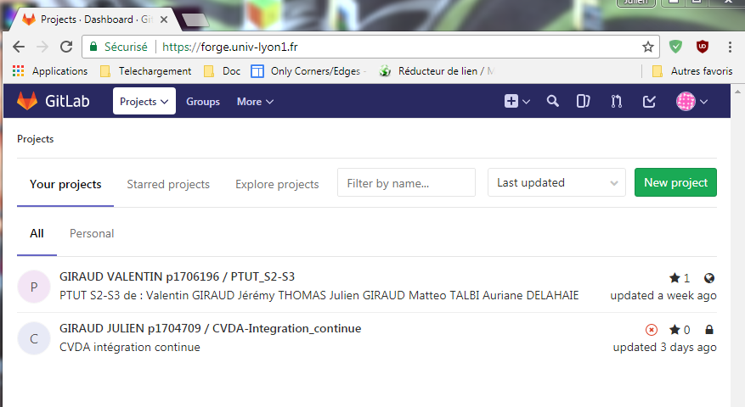
On retourne sur le site de forge.
Une croix apparaît sur notre projet.
On clique dessus pour voir ce qu'il s'est passé.

Slide 11
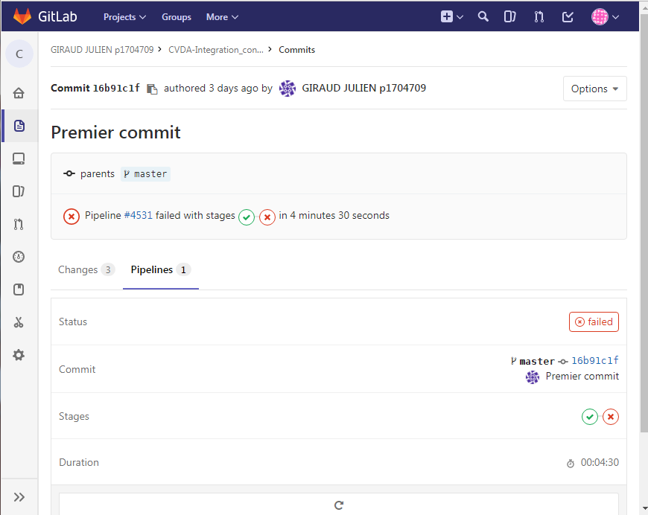
On obtient la page suivante.
Afin de voir d'où vient notre problème on clique sur "#4531" ou sur le "failed".

Slide 12
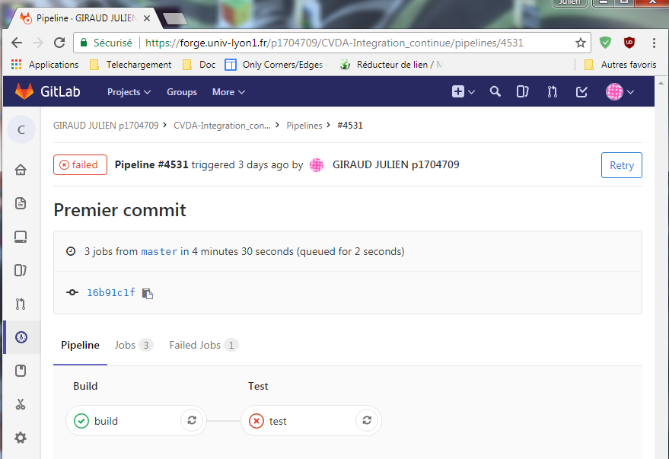
Sur la page suivante on voit que le programme a été compilé mais qu'il n'a pas passé les tests.
On clique ensuite sur "Failed Jobs" pour voir les logs.

Slide 13
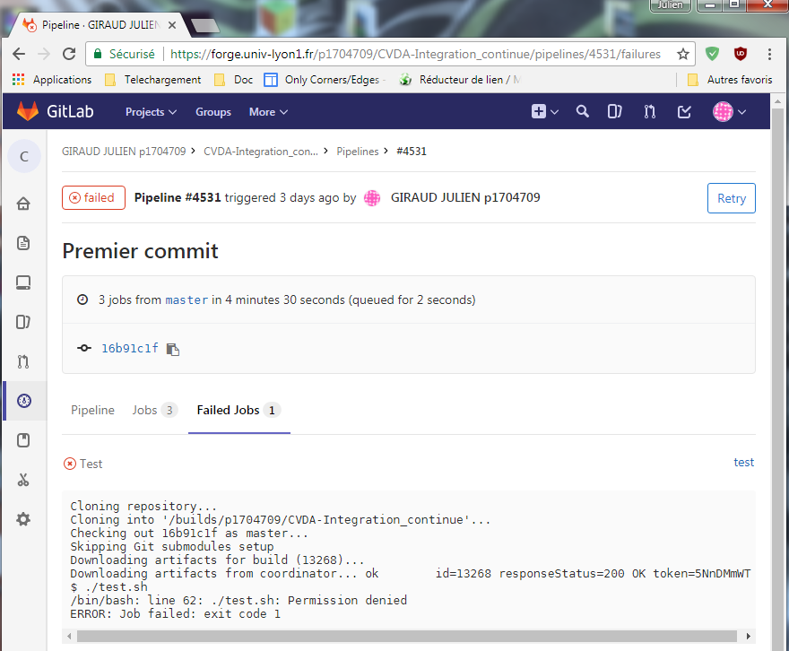
On voit le code d'erreur "Permission denied". Il y a donc un problème de permission pour notre programme de test.

Slide 14
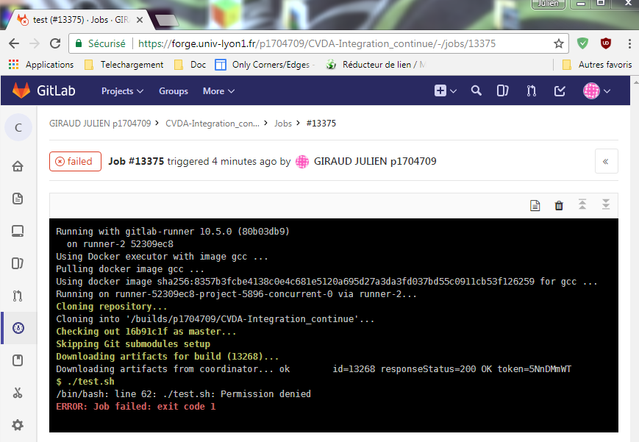
Si on relance la procédure en cliquant sur "Retry" on obtient la fenêtre suivante.

Slide 15
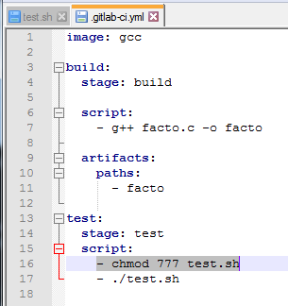
On ajoute cette ligne de code pour régler le problème de droit.
Puis :
git commit –all -m "Correction du bug"
git push
Cette solution fonctionne mais elle ne devrait pas être faite comme ça : le chmod n’est pas censé être dans le gitlab-ci mais dans le fichier, avant de commit.
LA bonne solution est donc de faire :
git update-index –chmod 777 test.sh

Slide 16
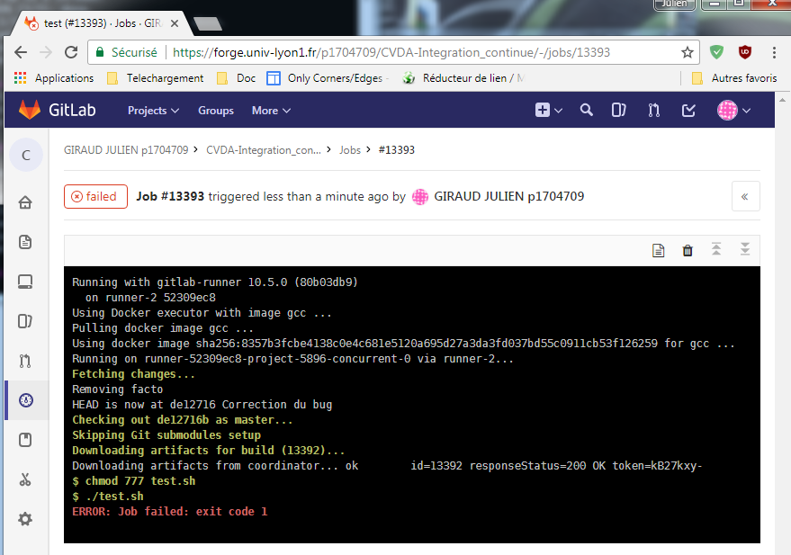
Problème de droit réglé, cependant le message d'erreur "exit code 1" est toujours présent.
Nous devons maintenant régler l'erreur de code dans notre programme.

Slide 17
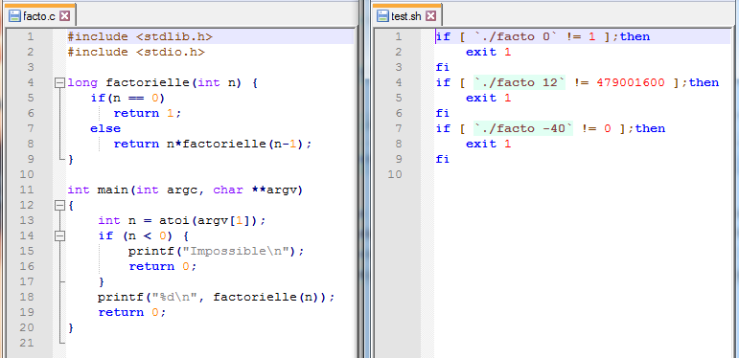
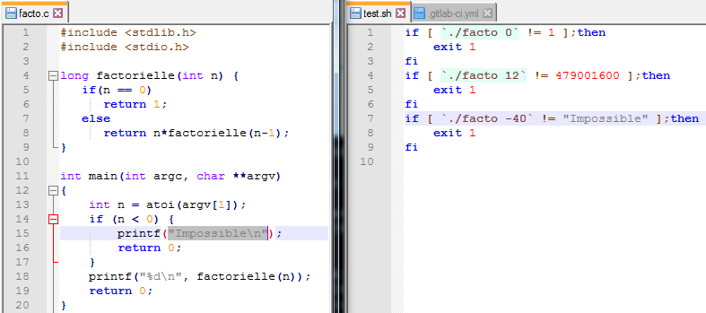
En effet, le test attend l'égalité suivante :
Fact(-40)=0 or notre programme affiche "Impossible" au lieu de "0".
On met à jour le programme de test puis on commit et on push de nouveau :
git commit –all -m "Correction du bug"
git push

Slide 18
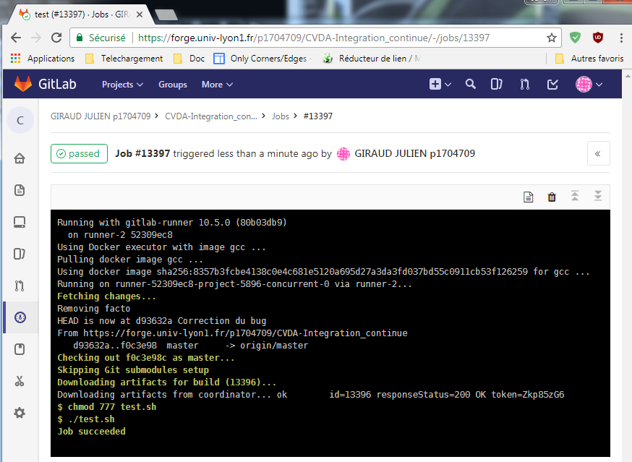
Notre programme vient de passer les tests avec succès.

Slide 19
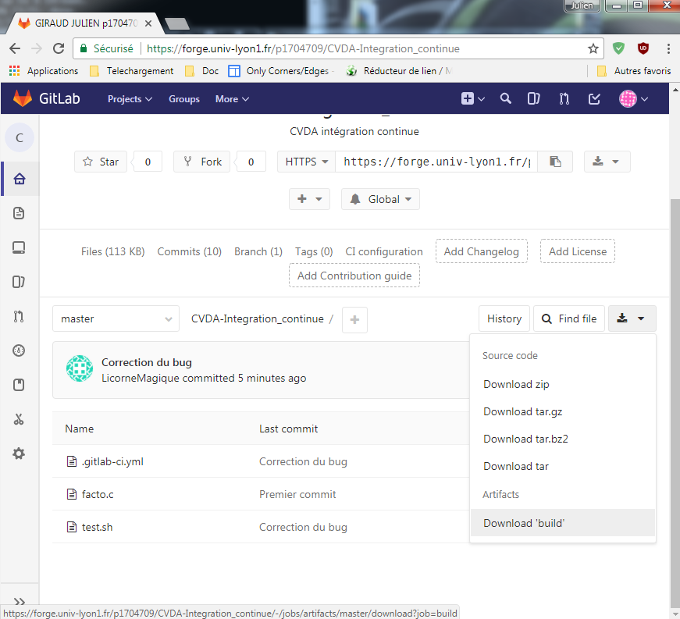
Il est maintenant possible pour l'utilisateur de profiter de la dernière version du programme.
Pour celà il faut que son application soit reliée au fichier compilé, téléchargeable à partir de la page du projet, qui correspond à une adresse internet fixe.

